Slide 1
TRABALHO PRÁTICO · BANCO DE DADOS · DCC/UFMG
Do Mundo Real ao Insight
Modelagem, implementação e análise do CPGF
Lucas Soares Benfica
Vinícius Cardoso Antunes
Pedro Soares Pinto
Prof. Pedro H. Barros · 2026

Slide 2
Agenda
O caminho dos próximos ~14 minutos
1
Domínio escolhido
2
Modelo Conceitual
3
Modelo Relacional
Por que o CPGF é um caso ideal
ER/EER · 7 entidades · restrições
Mapeamento + Normalização BCNF
4
Implementação SQL
5
Consultas & Insights
6
Conclusão
DDL + Carga em PostgreSQL
5 perguntas analíticas + bônus
Aprendizados e próximos passos
TP Banco de Dados · DCC/UFMG · 2/17

Slide 3
Por que o CPGF?
Cartão de Pagamento do Governo Federal · Portal da Transparência
O que é
Volume
Estrutura
• Cartão de crédito corporativo de UGs federais
• Transação = órgão, portador, favorecido, data, tipo, valor
• Publicado mensalmente pelo Portal da Transparência (CGU)
• Dado pessoal anonimizado conforme LGPD
50-100 mil transações/mês
4+ entidades (hierarquia + EER)
Abertura
Relevância
Acesso público via LAI
Controle social do gasto público
TP Banco de Dados · DCC/UFMG · 3/17

Slide 4
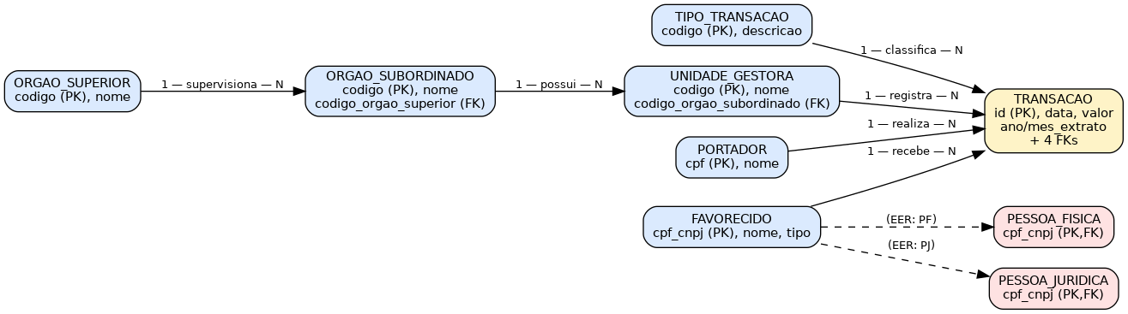
Etapa 1 — Modelo Conceitual (ER/EER)
7 entidades · notação ER clássica + extensão EER (especialização disjunta total)
TP Banco de Dados · DCC/UFMG · 4/17

Slide 5
Restrições de Integridade
Nove restrições do domínio · embarcadas no schema PostgreSQL
Valores
Datas & Formato
Identificação
• R1 valor ≠ 0
• R2 valor > 0 (negativo só em reversões)
• R3 data próxima do mês-ano do extrato
• R4 mês ∈ {1..12}; ano ≥ 2003
• R5 CPF do portador na máscara ***.NNN.NNN-**
• R6 11 dígitos = PF; 14 = PJ; outros = NI
• R7 integridade referencial (4 FKs em TRANSACAO)
• R8 hierarquia UG → Subordinado → Superior
• R9 discriminador EER ∈ {PF, PJ, NI}
TP Banco de Dados · DCC/UFMG · 5/17

Slide 6
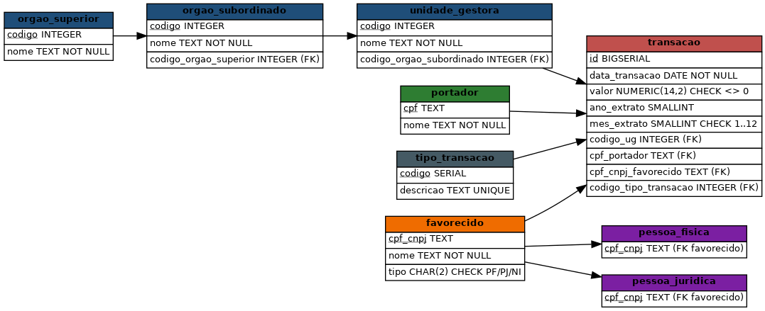
Etapa 2 — Esquema Relacional
9 relações com PK/FK explícitas em PostgreSQL
TP Banco de Dados · DCC/UFMG · 6/17

Slide 7
Normalização até BCNF
Por que decompor o CSV bruto
CSV bruto
Anomalias geradas
9 relações em BCNF
• Tabela plana de 15 colunas
• DFs transitivas internas
• Viola 3FN
• Update: renomear ministério = milhões de updates
• Insert: nova UG depende de transação
• Redundância massiva
• Cada DF transitiva → tabela própria
• JOIN natural reconstrói o CSV
• Sem dependência não-chave → não-chave
Decisão de NÃO desnormalizar: consistência > microsegundos no contexto de LAI
TP Banco de Dados · DCC/UFMG · 7/17

Slide 8
Etapa 3 — Implementação em PostgreSQL
DDL + pipeline ETL + limpeza · totalmente reprodutível
9
9
6
9.898
101
tabelas
restrições R1-R9
índices auxiliares
linhas carregadas
descartes auditados
sql/01_ddl.sql
scripts/carregar_dados.py
• CREATE TABLE das 9 relações
• PKs, FKs com ON UPDATE CASCADE / ON DELETE RESTRICT
• CHECK constraints embarcadas (R1, R3, R4...)
• Índices em data, UG, portador, favorecido, tipo, ano-mês
• Lê CSV em LATIN1, separador ;
• Tipa, valida, desduplica, descarta linhas problemáticas
• Popula 9 tabelas em ordem topológica
• Idempotente · suporta PostgreSQL e SQLite
TP Banco de Dados · DCC/UFMG · 8/17

Slide 9
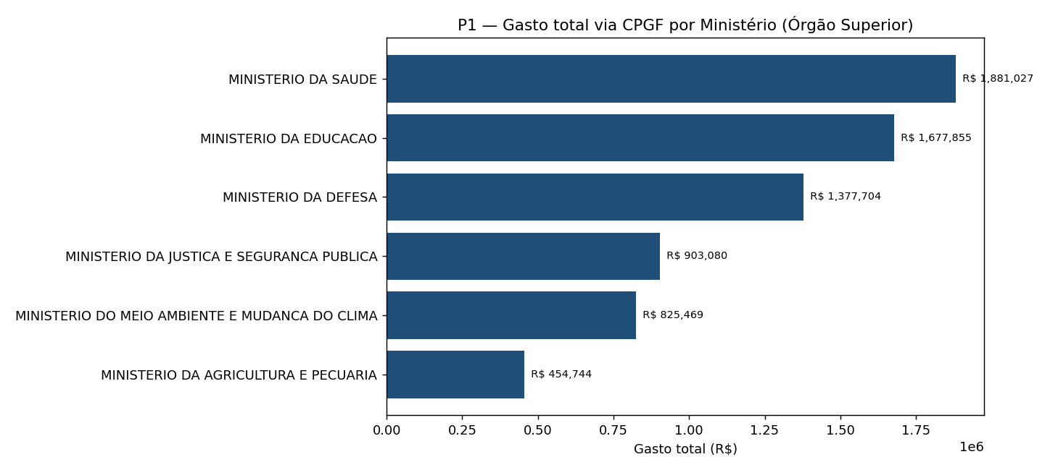
P1 — Quais ministérios mais gastam via CPGF?
JOIN de 3 tabelas + GROUP BY + agregações
TP Banco de Dados · DCC/UFMG · 9/17

Slide 10
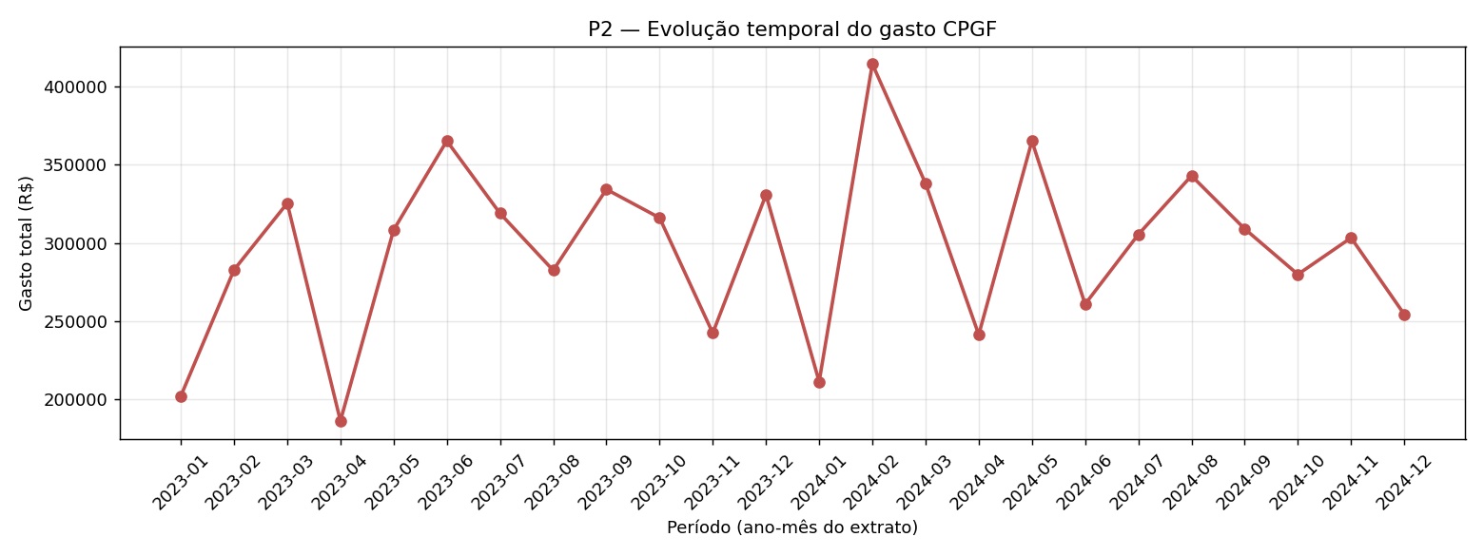
P2 — Há sazonalidade nos gastos?
GROUP BY composto + agregação temporal
TP Banco de Dados · DCC/UFMG · 10/17

Slide 11
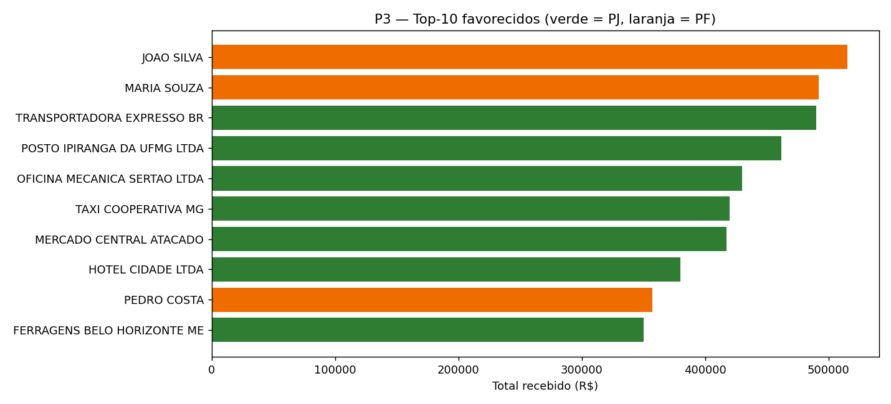
P3 — Top-10 favorecidos e concentração
JOIN + GROUP BY + HAVING + LIMIT
TP Banco de Dados · DCC/UFMG · 11/17

Slide 12
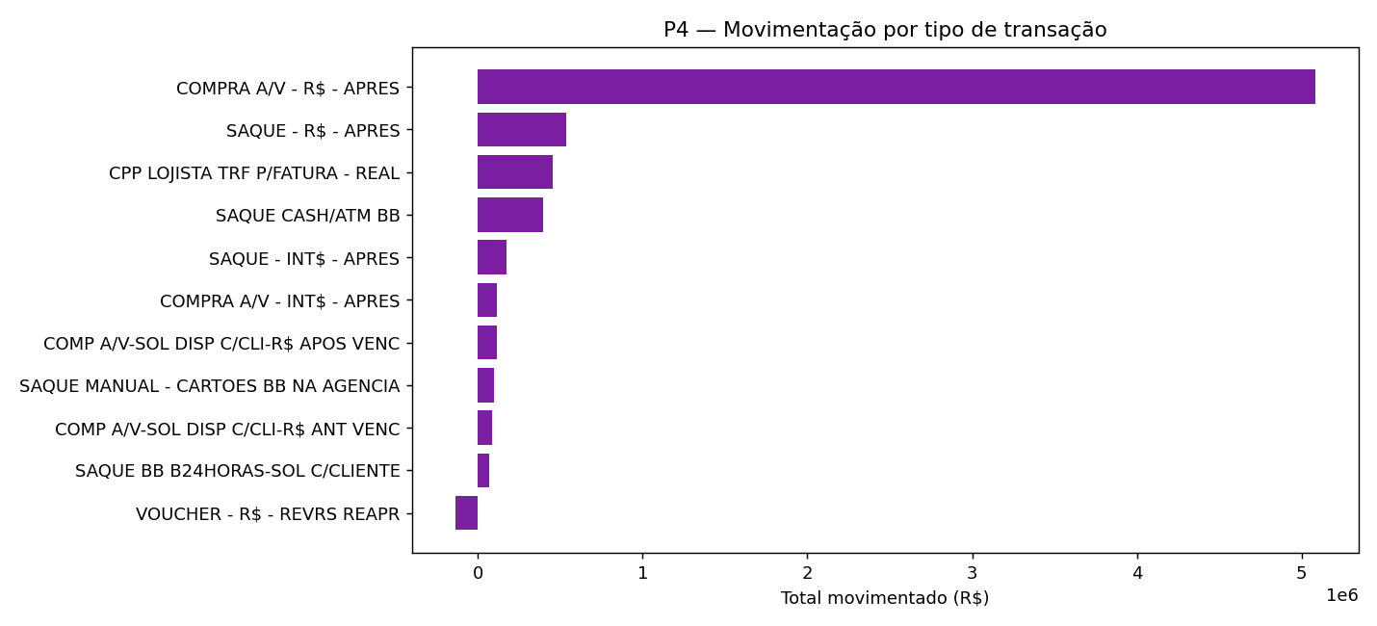
P4 — Distribuição por tipo de transação
Saques em espécie merecem monitoramento
TP Banco de Dados · DCC/UFMG · 12/17

Slide 13
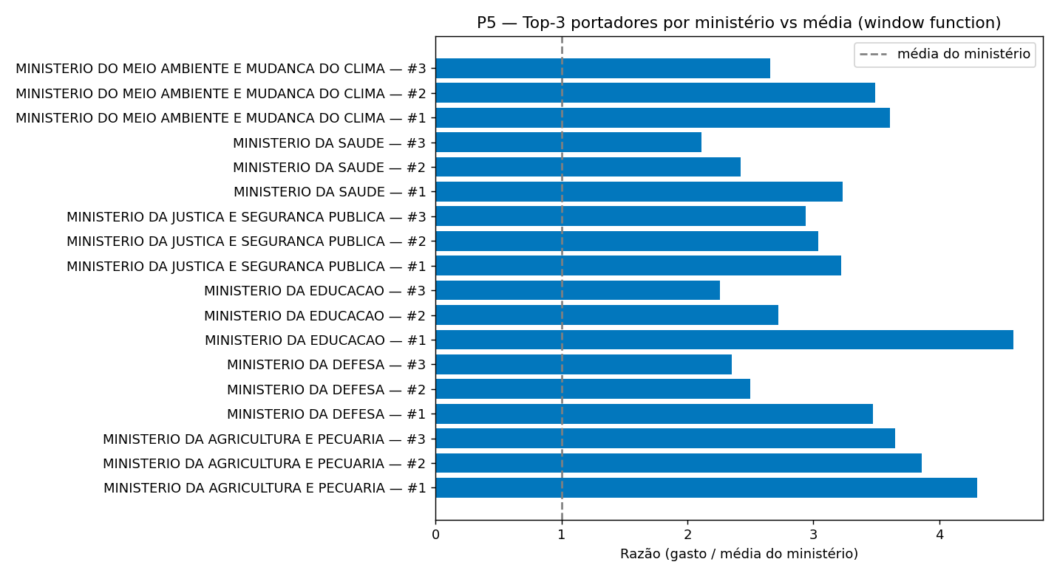
P5 — Outliers por ministério
CTE + RANK() OVER (PARTITION BY ministerio ORDER BY gasto DESC)
TP Banco de Dados · DCC/UFMG · 13/17

Slide 14
Bonus — Além do mínimo exigido
Detecção de anomalias e conexão com a LAI
P6 — Detecção de anomalias
Conexão com a LAI
• Critério: |valor| > média + 3·desvio-padrão
• < 1% das linhas mas parcela desproporcional do valor
• Triagem automatizada — útil ao controle interno
• Atende: 'técnicas além do escopo'
• Lei 12.527/2011 — Acesso à Informação
• CPGF: dado anonimizado, público, para controle social
• Cruzar dimensões = trabalho da CGU
• Atende: 'cidadania de dados'
TP Banco de Dados · DCC/UFMG · 14/17

Slide 15
O que entregamos
Síntese dos resultados e próximos passos
9
5
1
6
3
relações em BCNF
consultas analíticas
window function
visualizações
bônus contemplados
Principal aprendizado
Próximos passos
• A qualidade do modelo conceitual
• determina a clareza das consultas.
• Um modelo mal normalizado teria forçado
• workarounds em cada query analítica.
• Cruzamento com a base CEIS (Sanções)
• Carga incremental mensal automatizada
• Dashboard interativo alinhado à LAI
• Detecção de padrões via técnicas estatísticas
TP Banco de Dados · DCC/UFMG · 15/17

Slide 16
Obrigado!
Perguntas?

Slide 17
Declaração de uso de IA
Conforme permitido pelo enunciado
✓ Onde a IA foi usada
✗ O que NÃO foi delegado
• Apoio na redação do relatório e destes slides
• Sugestões de boas práticas em SQL e modelagem ER/EER
• Revisão ortográfica
• Decisões de modelagem e normalização
• Interpretação dos resultados e discussão crítica
• Escolha do dataset e perguntas analíticas
• Validação dos achados
Ferramenta: assistente de IA generativa. Bibliotecas no README: pandas, matplotlib, graphviz, python-docx, python-pptx
TP Banco de Dados · DCC/UFMG · 17/17

